Slide 1
Prilog sistemu za razvoj IKT u sektoru obrazovanja – podaci o korisnicima
Mara Bukvić
7th WeB & Serbian Moodle Moot
28. Oktobar 2015.

Slide 2
Povezivanje: Mjesta->Ljudi->Stvari
Izvor: Ericsson, October 2013
Notes:
Anything that benefits from network connection will be connected

Slide 3
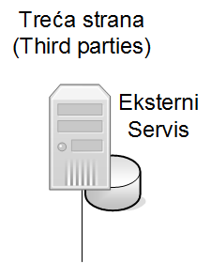

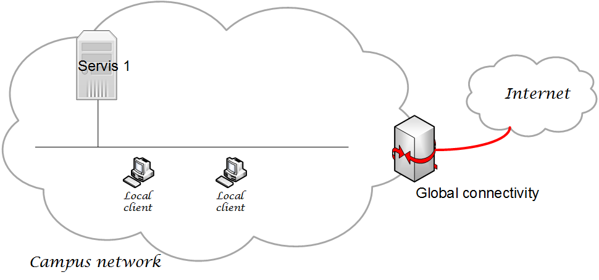
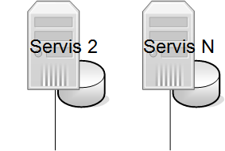

Personal, mobility, security

Slide 4
Personal, security - Korisnički identiteti Geneza problema
Pristup mreži (access) ≡ pristup mrežnom priključku
Open access networks segmenti
Wireless Access Point unosi promjene
More security means more granular control and metric of who is on network
per-service credentials
Pojava treće strane kao pružaoca servisa
Distribucija/propagacija/sakupljanje podataka o ličnosti mora da se ograniči i svedena na mjeru potrebnu da se završi posao ili ostvare prava
Notes:
Moramo se osvjestiti u pogledu toga šta se sve prikuplja, i u koju svrhu, i kako se onda ti prikupljeni podarci čuvaju.
Primjer je katalonski program za sprečavanje prepisivanja – program prikuplja biometrijske podatke, face&voice recognation, typing metrics itd. Ovo je pravi primjer prekomjerne upotrebe tehnologije.
How would you react if shopkeepers asked for the same permissions as apps?
https://www.theguardian.com/technology/2015/jan/12/shopkeepers-permissions-apps-smartphone-privacy

Slide 5
Eksterni servis i korisnički identiteti
Moguća rješenja:
Propagacija podataka
Sakupljanje podataka
KLJUČNA IDEJA
Odvajanje procesa upravljanja korisničkim identitetama od pružanja servisa
Korisnik ima jedna digitalni identitet koji mu obezbjeđuje matična institucija u kojoj radi ili uči/studira

Slide 6
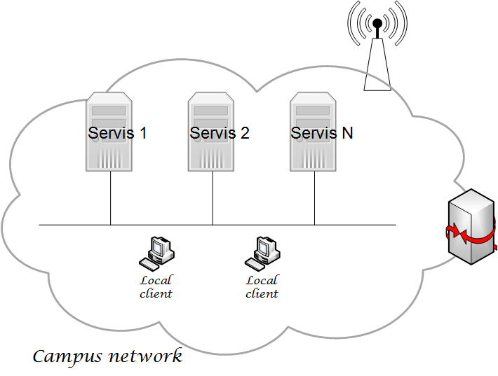
Servis upravljanje identitetima u matičnoj ustanovi
Znati ko su sve korisnici, ali i ko više nije korisnik?
(ne)Pružati podataka o korisničkim identitetima
Omogućiti distibuiranu kontrolu pristupa servisima izvan ustanove
Notes:
Campus identity systems
SSO je prva posljedica dobro dizajniranog sistema za upravljanje identitetima.

Slide 7
Ključna ideja – djeljena kontrola pristupa infrastukturni servis (AAI)
Razdvojiti proces identifikacije korisnika od pružanja servisa
Korisnika opisuje jedan digitalni identitet koji mu obezbjeđuje matična institucija u kojoj radi ili uči/studira
Digitalni identitet je skup koji se sastoji od korisničkog imena, lozinke i drugih podataka o njemu
Djeljena kontrola pristupa servisima/mreži
  Upravljanje identitetima u kampusu
  Federacija identiteta se sastoji od:
    Davaoca identiteta
    Davaoca servisa
    Pravila (Policy)
Notes:
Uspostaljvanje identity servisa počinje u kampusu.
U kampusu je potrebno rješiti ko su njihovi korisnici, ali i ko nije.
Pružiti/ne pružati (provision/deprovision) account information (informacije o korinisčkom nalogu/account)
Tek kada se ovo završi sledeći koraci, zapravo instaliranje infrastukture za eduroam servis, imaju smisla.

Slide 8
Federacija identiteta
Notes:
Federacija identiteta obezjeđuje zajednički okvir za distribuirano, na provjerenju zasnovano, upravljanje pristupom mreži ili servisima (on – line resursima).
Obje organizacije, ona koja pruža identitete, koja pruža servise join/pristupaju federaciji kao korisnici. Korisnici se dogovaraju /su saglasni oko uslova (terms and conditions) i zajedičkog ukvira za isporuku servisa.

Slide 9
Primjeri federacija u obrazovnom i istraživačkom sektoru
EDUROAM
federacija za samo jedan servis – pristup preko wireless access pointa
Informacije: https://www.eduroam.org/
Statistike: https://monitor.eduroam.org/
REFEDS (Research and Education Federations group)
    https://refeds.org/
iAMRES federacija identiteta u Srbiji https://www.amres.ac.rs/institucije/iamres-federacija-identiteta
Notes:
Secure, word-wide roaming access service
Naročito pogodan za R&D zajedicu - dozvoljava da koristi identitet koji je izdala matična institucija (home organization identity) da bi se dobio wireless pristup mreži gdje god se zatraži pristup.
Kako se eduroam uklapa u servis upravljanja identitetima/AAI infrastukturu.
Primjer za jednostavna single-service federaciju koja zavisi od istog tipa infrastukture indentiteta (identity infrastructure) kao i multipurpose federacije.
Podatke od identity infrastrukturi mozete dobiti preko edroam sajta za pracenje statistika, jer kao najstrija federacija razvila je svoju metriku.

Slide 10
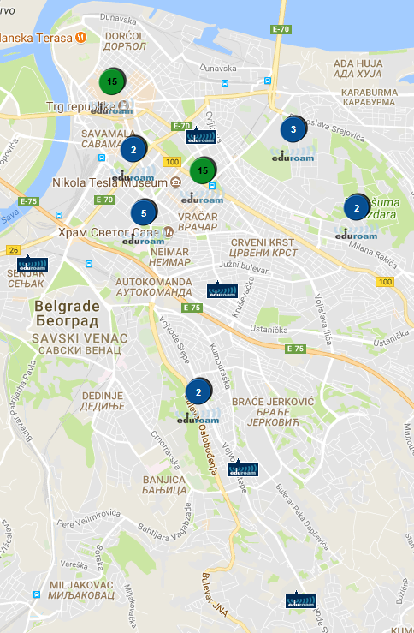
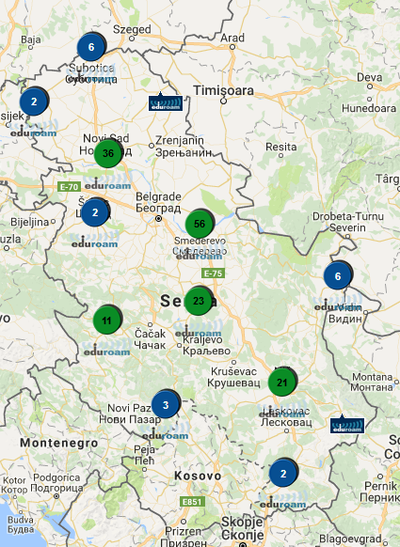
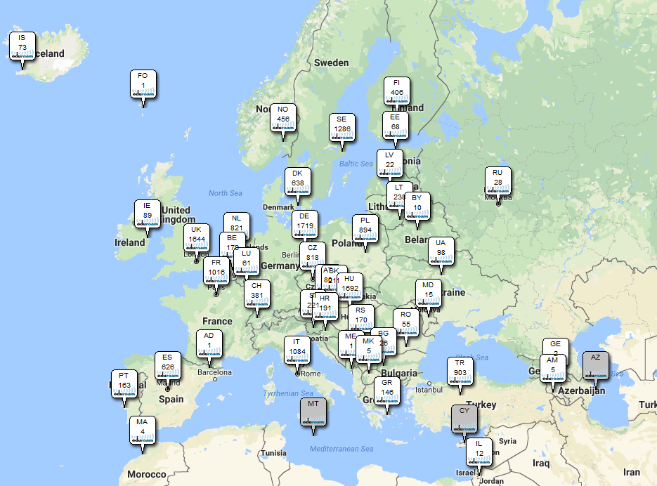
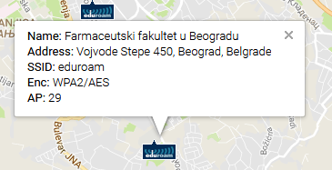
EDUROAM federacija – mapa sa priključnim mjestima
https://monitor.eduroam.org/eduroam_map.php?type=levels

Slide 11
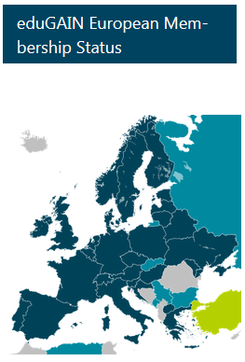
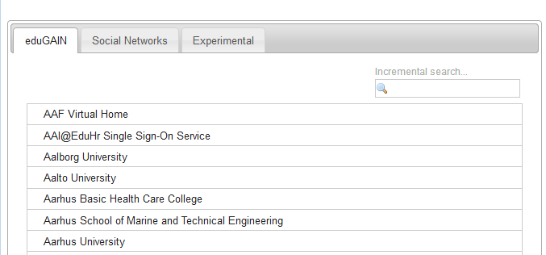
eduGAIN- Federacija federacije identiteta
Ključne činjenice:
uključeno više od 40 federacija širom svjeta podržava:
  preko 1.500 davaoca identiteta i
  1000 davaoca serivsa
  https://monitor.eduroam.org/ -> Fact(DB) ->DB Web
Notes:
eduGAIN može smanjiti troškove pružanja pristupa uslugama i smanjiti troškove održavanja za upravljanje korisničkim nalozima.
https://monitor.eduroam.org/sp/module.php/discopower/disco.php?entityID=https%3A%2F%2Fmonitor.eduroam.org%2Fsp%2Fmodule.php%2Fsaml%2Fsp%2Fmetadata.php%2Fdefault-sp&return=https%3A%2F%2Fmonitor.eduroam.org%2Fsp%2Fmodule.php%2Fsaml%2Fsp%2Fdiscoresp.php%3FAuthID%3D_be43f322899d1be3e781466042434e1ef14ee037f1%253Ahttps%253A%252F%252Fmonitor.eduroam.org%252Fsp%252Fsaml2%252Fidp%252FSSOService.php%253Fspentityid%253Dhttps%25253A%25252F%25252Fmonitor.eduroam.org%25252Flocalhost%25252Fmodule.php%25252Fsaml%25252Fsp%25252Fmetadata.php%25252Fdefault-sp%2526cookieTime%253D1508855245%2526RelayState%253Dhttps%25253A%25252F%25252Fmonitor.eduroam.org%25252Fdb_web%25252F&returnIDParam=idpentityid

Slide 12
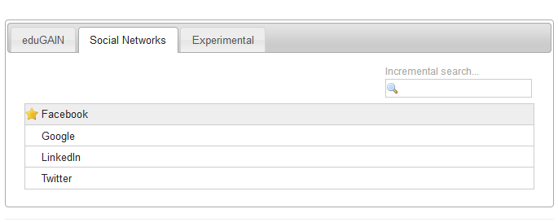
Socijalne mreže kao davaoci identiteta
Dostupnost vs. Nedostatci:
gubi se informacija o povezanosti sa/statusu u matičnoj instituciji (za korisnika: identitet kome se najviše vjeruje, za instituciju: mogućnost da izgradi brend)
povjerenje (Trust) i Authority of source of affiliation
third-party services (cloud services or publisher-gate journals) do not generally trust other third-party services
Notes:
mogućnost da izgradi brend – direktna analogija sa UoB koji se pojavio na Šangajskoj listi tek kad su svi istraživači koji su objavljivali počeli da upisuju/izjašnjavaju se da pripadaju UoB (coomon affiliation)
Kobson: Obaveštavamo Vas da je KoBSON uspostavio saradnju sa Ministarstvom prosvete, nauke i tehnološkog razvoja u cilju uspostavljanja Dositej Informacionog sistema.
Ministarstvo koristi podatke iz baze Naši u WoS za ujednačavanje podataka o autorima i njihovim radovima zastupljenim u Dositej Informacionom sistemu.
Pozivamo Vas da pregledate svoju listu radova u servisu Naši u WoS i pošaljete nam zahtev za eventualne korekcije podataka. Zahtev se može poslati putem linka "Ispravka" kojim je opremljen svaki zapis u bazi Naši u WoS ili putem mejla na adresu kobson@nb.rs.
Potpuni i tačni podaci su naš zajednički cilj i u interesu su celokupne naučno-istračivačke zajednice Srbije.
Dositej informacioni sistem – centralni informacioni sistem sa podacima o korisnicima, ukljucujuci username/password; Ovim su izbrisane sve domace reference. Dobijam korisnički nalog za koji tačno servis.
Ako bi se i koristio ovaj nalog u bilo koji svrhu, ne znam
Referenca je Value Proposition and Business Models video 1:31 na https://learn.nsrc.org/fedidm/value.
Business Context for Identity Federation:
Social network providers are powerful actors in this space; campuses need to remember, that while those services are compelling in that someone else is handling the obvious costs, the end result is that your users are the product that the social network provider sell.
The campus loses the possibility of building a campus brand, and students, faculty, and research communities are left without a more trusted identity to use in collaborations. Having a trusted campus identity is particularly critical with third-party services such as cloud services or publisher-gated journals. There third-party services do not generally trust other third-party services; trust is the currency that makes identity federations so powerful, and cumpuses with their close access to their users, have the opportunity to support some of the most trusted idnetity services available today.
Authority of source of affiliation Ауторитет извора припадности
Many services are offered to staff and students based on thier relationship with an organisation, and the only trulz authoritative source of this status is the campus identity szstem itself.

Slide 13
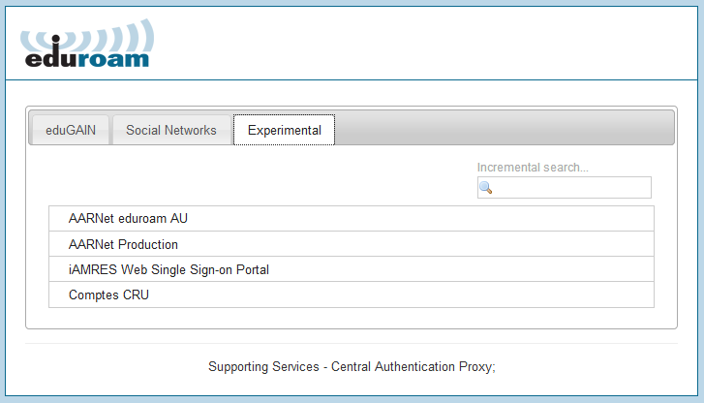
EduGAIN i AMRES status
Pilot projekat/Eksperimentalni status “everlasting story”
Notes:
Sa eduroam je situacija nešto bolja:
1. AMRESova lista institucija koje koriste eduroam:
http://www.eduroam.amres.ac.rs/rs/institucije-povezane.php
2. Mjesta sa eduroam pristupom mogu se naći na mapi:
https://monitor.eduroam.org/eduroam_map.php?type=levels
170 mjesta sa eduroam pristupom u Srbiji.
3. Mada tek kada se završi uspostaljanje identity serisa u kampusu, sledeći korak ima smisla i to je instaliranje infrastukture za eduroam servis. Kod nas je teklo obrnuto, prvo je UoB nabavio opremu za eduroam infrastukturu (kojom danas upravlja AMRES) da bi se institucije širom Srbije motivisale da počnu sa uspostavljanjem svojih campus identity system-a.

Slide 14
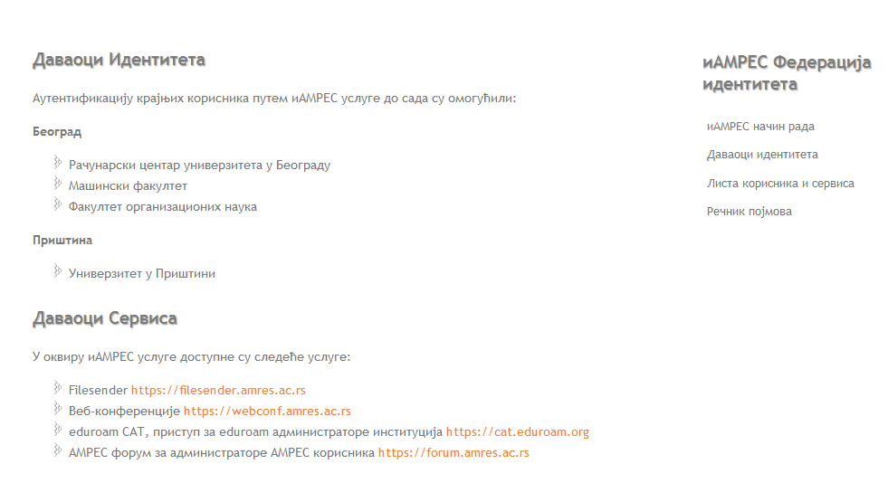
Članovi iAMRES federacije
Notes:
Objasniti put kojim je AMRES krenuo.
Vidimo mali broj kampusa koji su davaoci identiteta.
Na listi su dva fakulteta UoB i njegov RCUB, računski centar Univerziteta (centar koji bi trebalo da radi u korist svih fakulteta UoB). I pored toga, očigledno je da će svaki fakultet morati da se snalazi sam da bi ušao u oblast.
Imamo ograničene resurse, a ponašamo se kao da na svakom mjestu/školi/fakultetu možemo da obezbjedimo/angažujemo dovoljno kompetentno osoblje za razvoj i održavanje infrastukturnih servisa.
Izgleda da postoji velika opasnost da bi integrišući proces, neophodan za razvoj i održavanje infrastrukturnih IT servisa bio velika opasnost po odžavanje stanja dezintegrisanosti na Univerzitetu.
Kao korisnici, istraživači, studenti, bićemo prinudjeni da se sami snalazimo kad god se pripadnost i status na Univerzitetu provjerava on-line i dalje cemo nastupati kao “svaka vaška obaška”, što nas je do prije par godina koštalo plasmana na Šangajskoj listi.

Slide 15
Trenutno stanje u Srbiji
Kratak opis:
  Federaciju identiteta iAMRES
  Nedostaje upravljanje identitetima na nivou kampusa
    Visok je prag ulaska u oblast
    Imamo ograničene resurse, a ponašamo se kao da na svakom mjestu/školi/fakultetu možemo da angažujemo dovoljno kompetentno osoblje za razvoj i održavanje infrastrukturnih servisa.
Šta dalje?
  Integrišući proces je NEIZBJEŽAN u razvoju i održavanju infrastrukturnih IT servisa u matičnim institucijama, čak i ako je velika opasnost po odžavanje stanja dezintegrisanosti na Univerzitetima.
  Integrisano upravljanje korisničkim identitetima na Univerzitetu u Beogradu i drugim Univerzitetima, a zatim uključivanje u federaciju identiteta iAMRES:
    Collaboration Opportunities
    Reputation and Branding – situacija analogno UoB i Šangajska lista
    Network Security
    Budget and Business
  Mora se otkočiti razvoj na mjestu na kome je zakočen da bi talas razvoja u IT oblasti tekao i prenosio se dalje!!!
Notes:
Imamo ograničene resurse, a ponašamo se kao da na svakom mjestu/školi/fakultetu možemo da obezbjedimo/angažujemo dovoljno kompetentno osoblje za razvoj i održavanje infrastukturnih servisa.
Izgleda da postoji velika opasnost da bi integrišući proces, neophodan za razvoj i održavanje infrastrukturnih IT servisa bio velika opasnost po odžavanje stanja dezintegrisanosti na Univerzitetu.
Kao korisnici, istraživači, studenti, bićemo prinudjeni da se sami snalazimo i kad god se pripadnost i status na Univerzitetu provjerava on-line i dalje cemo nastupati kao “svaka vaška obaška”, što nas je do prije par godina koštalo plasmana na Šangajskoj listi.

Slide 16
Spisak korisnih sajtova
Mara Bukvić, prvi dokument o infrastrukturi (2015). https://www.researchgate.net/publication/319128169_Prilog_poboljsanjuuspostavljanju_sistema_za_razvoj_IKT_u_sektoru_obrazovanja
Dušan Vučković, Moodle i interoperabilnost (2014).
https://media.rcub.bg.ac.rs/?p=3981
(o povezivanje Moodle sa drugim platformama)
Serija kratkih vidio zapisa o upravljanju identitetima https://learn.nsrc.org/FedIdM
(korisne reference naći u Related Documents ispod videa)
REFEDS wiki: https://wiki.refeds.org/x/MoA4 (The Value Proposition for Identity Federations)
Notes:
Prvi dokument o infrastrukturi (2015) i to o fizičkoj infrastukturi za srednje i osnovne škole može se naći na sajtu researchgate.net pod nazivom Technical Report: Prilog poboljšanju/uspostavljanju sistema za razvoj IKT u sektoru obrazovanja.

Slide 17
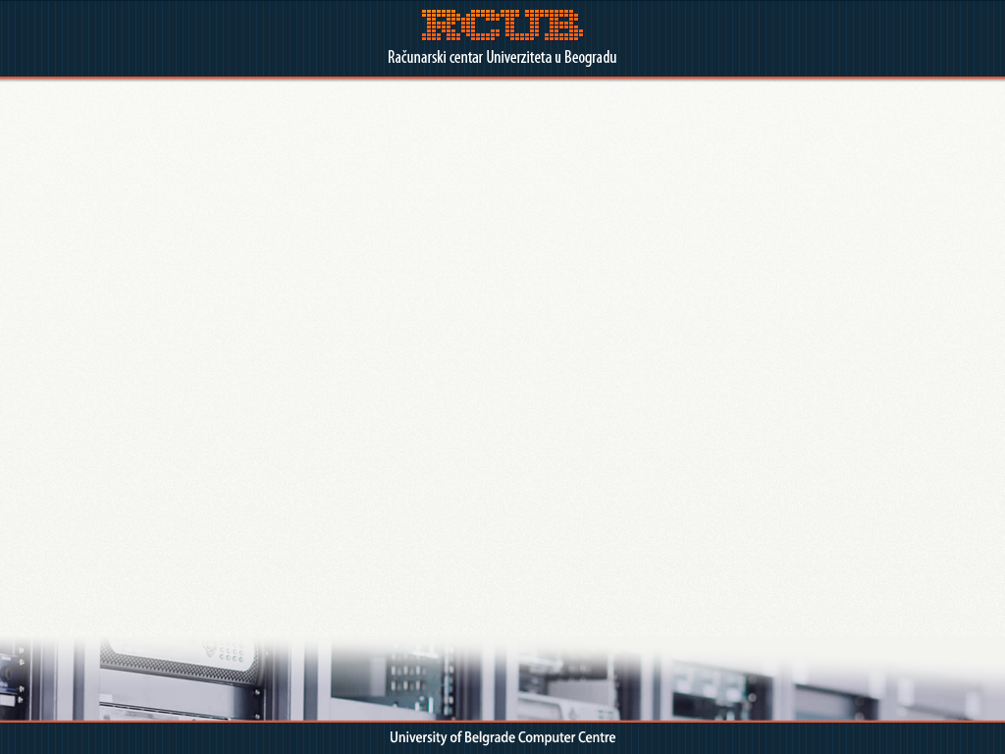
Hvala!
Mara Bukvić, Univerzitet u Beogradu
E-mail: mara@rcub.bg.ac.rs

